Slide 1
競賽規則說明

Slide 2
活動主旨
為推動學校注重用藥安全、毒品防制、心理衛生、健康促進、疾病防治及食品安全等健康相關主題。
培養學童正確觀念，進一步強化對用藥安全及毒品危害之認知，懂得遠離並拒絕毒品，以提升正確用藥觀念與推廣師生相關知能。

Slide 3
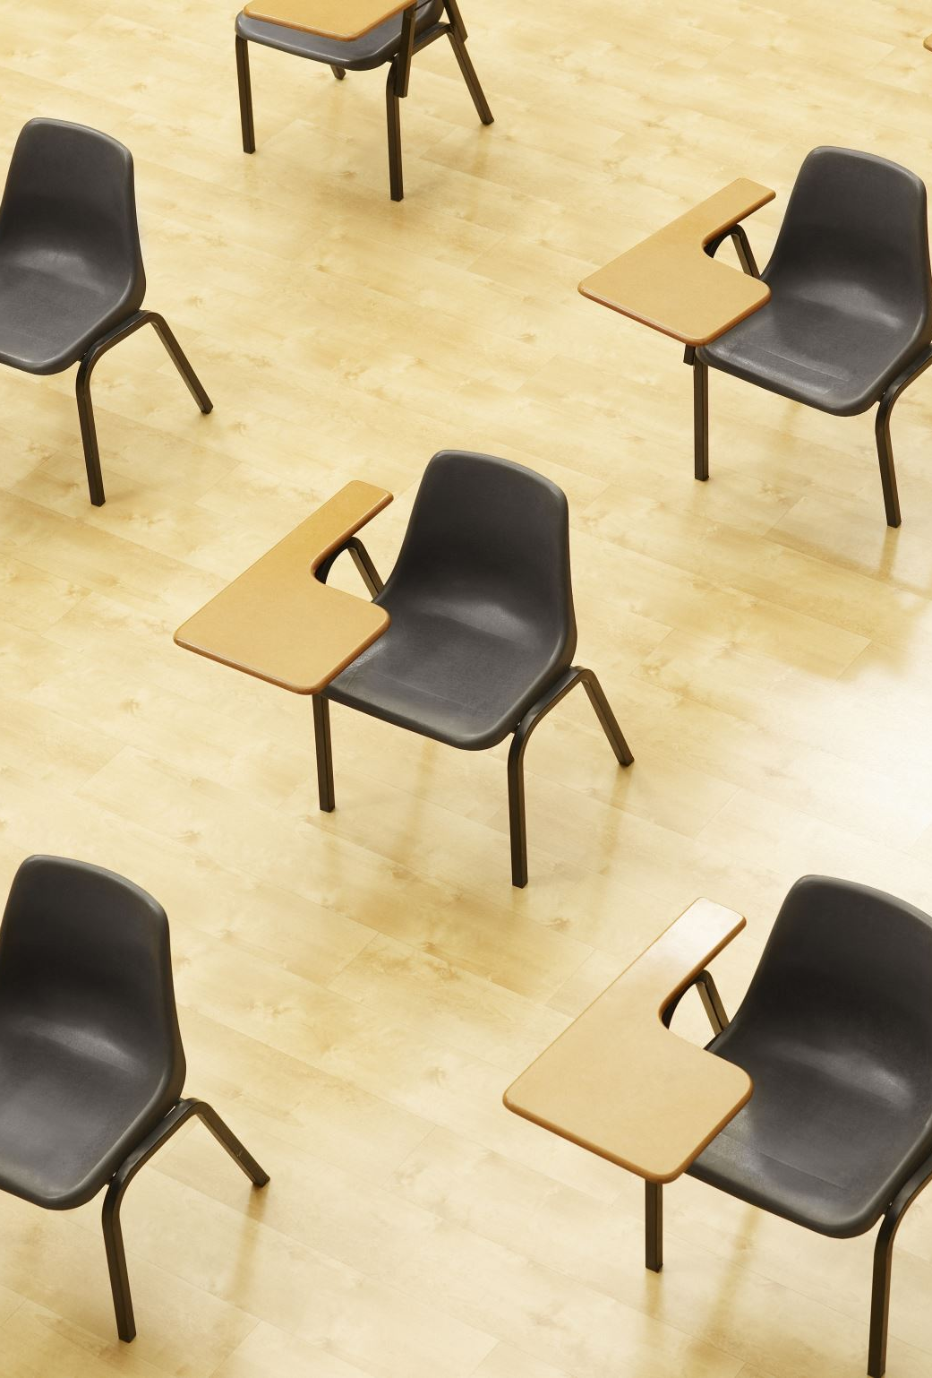
競賽過程
（1）初賽：
賽前抽籤分組排定，每場次有8至9所學校同時比賽，每所學校派出3位學生上場，採團體積分賽。
（2）複賽：
由初賽各場次晉級學校及主辦正確用藥中心學校潛龍國小進行比賽。
（3）決賽：
複賽晉級之學校進行比賽,若遇平手再PK，直到選出前三名。

Slide 4
競賽題型及占比
題數：初賽5題、複賽6題、決賽10題，每場備1題複選題。
題型：題目分三大類
第一大類為正確用藥（中、西藥）50%
第二大類為毒品、菸害及檳榔防制 30%
第三大類為其他 20%（全民健保、衛生局推動相關業務）

Slide 5
競賽方式：
本次競賽係透過Quizizz軟體進行作答，每校由3位學生參賽，共同使用一台平板進行答題。
競賽開始前，工作人員將協助於平板內輸入校名及競賽代碼，並由各參賽隊伍進行核對，核對無誤後競賽開始。
主辦單位控制端在確認參賽隊伍均已進入答題房後，即按下「開始」鍵，此時競賽開始。
作答者在平板畫面倒數321並顯示題目後，即可於平板內搶答，同時競賽題目由軟體內建語音導讀，一旦點選答案送出後，不得變更答案。

Slide 6
競賽方式：
該組競賽結束時，倘有得分相同者，由主辦單位選出PK題目，並由主持人指定1位學生作答，直至分出勝負。
題目呈現立即計算時間，是非題及單選題為45秒，複選題為60秒。
每組競賽完畢後，系統直接計算並公布晉級學校、作答情形及作答時間。

Slide 7
作答方式-單選題
1
V
2

Slide 8
作答方式-複選題
複選題標示
1
2
3

Slide 9
計分方式：
計分時除核對答題正確性外，同時比較作答時間。意指答案正確且答題速度越快者，分數越高
每題1000分
答對=600分
答題速度=0～400分
答錯或超時未答不計分

Slide 10
分數計算方式說明
正確性 | 得分 | 使用秒數 | 得分 | 總分
 | 600 | 1.3 | 388.3 | 988.3
 | 600 | 29.1 | 138.1 | 738.1
 | 600 | 17.6 | 241.6 | 841.6
 | 600 | 25.3 | 172.3 | 772.3
 | 0 | 19.1 | 0 | 0
 |  |  |  | 3340.3

